Slide 1


Slide 2
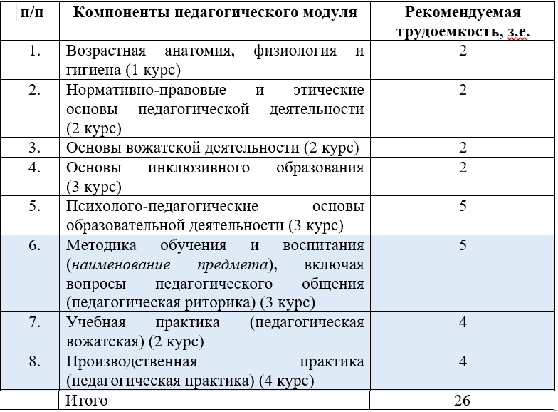
Специальность: 03.03.02 Физика направленность: Фундаментальная физика. Методика преподавания

Slide 3
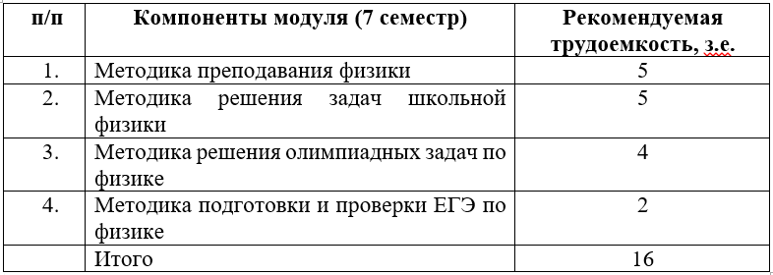
Модуль углубления

Slide 4
Спасибо!!!!!!

